Slide 1
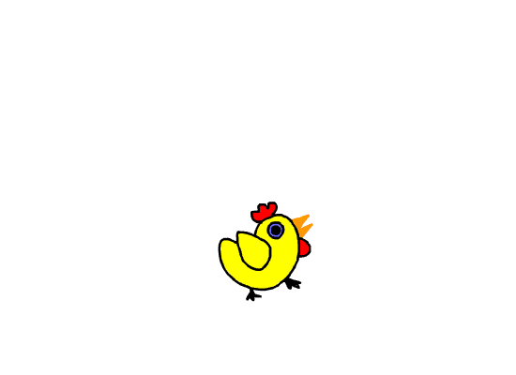
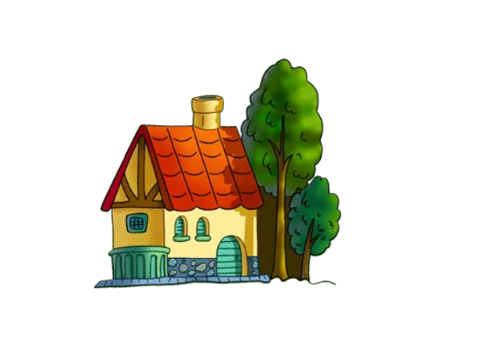
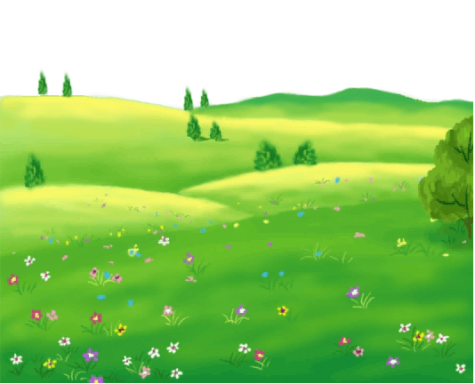

快乐的小公鸡

Slide 2
整天 跑到 快乐 庄稼 害虫 花丛 蜜蜂 老牛 苦恼 帮助 得到 报时

Slide 3
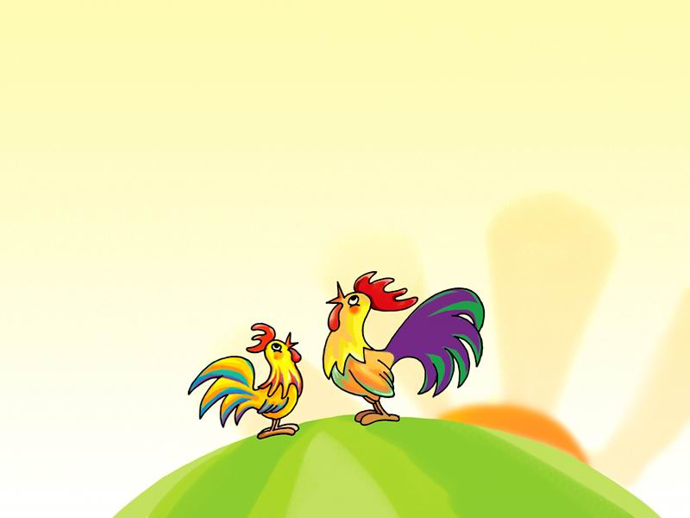
从此，小公鸡每天早早起床，和爸爸一起为人们报时。它成了一只快乐的小公鸡。

Slide 4
因为（ )所以小公鸡很苦恼。

Slide 5

怎样才能快乐呢？

Slide 6
2、 它跑到田野里问老牛： “老牛爷爷，怎样才能快乐呢？”老牛说：“帮助人们耕种田地，就快乐了。”
3、它跑到池塘边问青蛙：“青蛙哥哥，怎能样才能快乐呢？”青蛙说：“为庄稼捉害虫，就快乐了。”
4、它跑到花丛中问蜜蜂：“蜜蜂姐姐，怎能样才能快乐呢？”蜜蜂说：“飞来飞去给花儿传播花粉，就快乐了。”

Slide 7
2、 它跑到田野里问老牛： “老牛爷爷，怎样才能快乐呢？”老牛说：“帮助人们耕种田地，就快乐了。”
3、它跑到池塘边问青蛙：“青蛙哥哥，怎能样才能快乐呢？”青蛙说：“为庄稼捉害虫，就快乐了。”
4、它跑到花丛中问蜜蜂：“蜜蜂姐姐，怎能样才能快乐呢？”蜜蜂说：“飞来飞去给花儿传播花粉，就快乐了。”

Slide 8
2、 它跑到田野里问老牛： “老牛爷爷，怎样才能快乐呢？”老牛说：“帮助人们耕种田地，就快乐了。”
3、它跑到池塘边问青蛙：“青蛙哥哥，怎样才能快乐呢？”青蛙说：“为庄稼捉害虫，就快乐了。”
4、它跑到花丛中问蜜蜂：“蜜蜂姐姐，怎样才能快乐呢？”蜜蜂说：“飞来飞去给花儿传播花粉，就快乐了。”

Slide 9
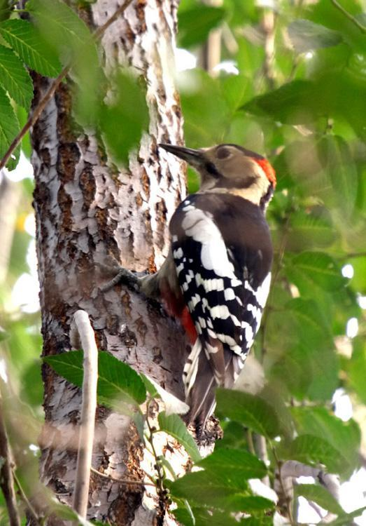
啄木鸟
为大树治病

Slide 10
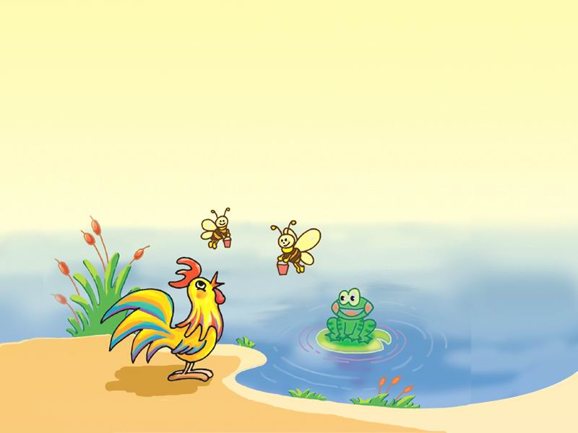
它跑到（ ）问（ )： “( )，怎样才能快乐呢？（ ）说：“（ ），就快乐了。”

Slide 11
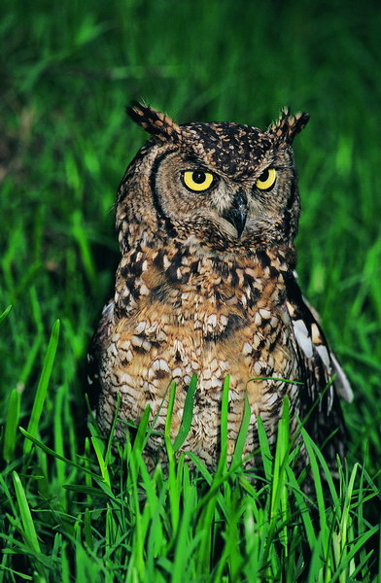
猫头鹰
为庄稼捉田鼠

Slide 12
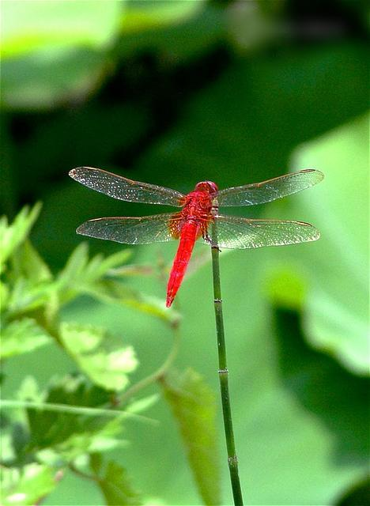
蜻蜓 飞来飞去捉害虫

Slide 13
它跑到（ ）问（ )： “( )，怎样才能快乐呢？（ ）说：“（ ），就快乐了。”

Slide 14
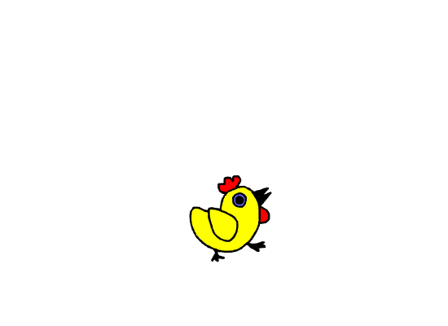
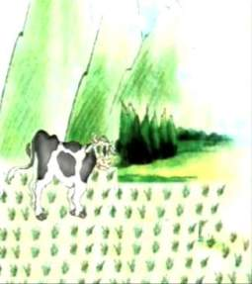
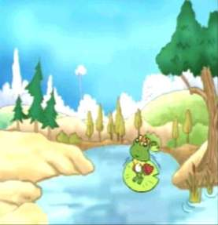
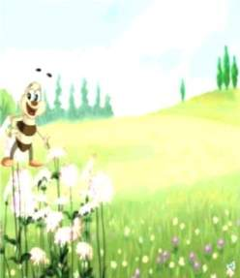

Slide 15

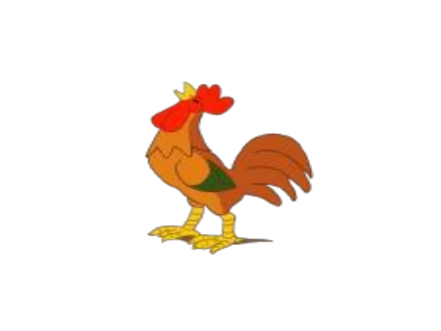
“爸爸，做什么事最快乐？为什么老牛爷爷、青蛙哥哥、蜜蜂姐姐说的不一样呢？”
“帮助别人，你就会得到快乐。”
返回

Slide 16
小朋友们，你们做过哪些快乐的事呢？说一说吧，让大家一起分享你的快乐。

Slide 17
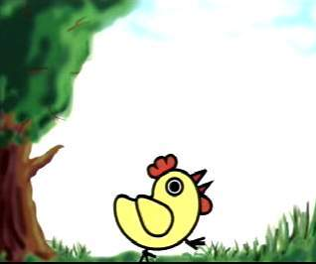
作业：
请小朋友们,把你帮助别人得到的快乐,说给你身边的人听，有兴趣的也可以写下来，还可以把你的快乐画下来或唱出来。

